Slide 1
Projet BDW1
Application mini-Pinterest
2020-2021
Nom : RANDRIAMITANDRINA | Prénom(s) : Finaritra | Groupe : C1
Nom : HOXHA | Prénom(s) : Benereta | Groupe : C1

Slide 2
Démarche/méthodologie (1/2)
1ère étape: L’affichage de la page principale et mise en place de notre base de données
Prise en main assez facile de phpMyAdmin pour la création de la base de données. Nous avons travaillé en parallèle pour la création de base de données en s’échangeant des requêtes SQL.
2ème étape: Le code PHP du formulaire pour filtrer les images
Prise en main de XAMPP laborieuse pour apprendre à s’en servir. Nous nous sommes familiarisées avec ce nouvel environnement de travail mais également avec les premières fonctions de PHP qui incluaient la base de données (exemple: la connexion)
3ème étape: Création de la page des détails d’une image
Création de table en html avec les détails de la photo. Création de la fonction recup_info qui récupère les données directement dans notre table photo pour les afficher, cette fonction nous a été très utile pour la suite.
4ème étape: La page d’inscription et de connexion
Nous avons travaillé en parallèle pour créer les boutons inscription et connexion et coder le formulaire d’inscription.html qui a servi également comme modèle pour connexion.html. Finaritra a ensuite codé deconnexion.php tandis que Benereta créait une nouvelle table ‘validation’ dans la base de données qui recueille les informations de l’utilisateur crée. Il nous a fallu beaucoup de recherches sur internet pour tester les mots de passe et les critères de connexion.

Slide 3
Démarche/méthodologie (2/2)
5ème étape: Index.html en mode utilisateur connecté
Finaritra s’est occupée de cette étape. Pour se faire nous avons eu besoin de ($_SESSION[‘logged’]) ensuite nous avons adapté l’affichage en ajoutant un bouton « Ajouter une photo ».
6ème étape: Création et codage du fichier ajouter.html
Benereta s’est occupée de cette étape. Il a fallu faire beaucoup de tests et chercher des fonctions pour vérifier tous les champs du formulaire avant de téléverser la photo dans notre fichier Data et de l’ajouter à la base de données
7ème étape: Distinction entre deux profils utilisateur
Dans la base de données Fina a du modifier la table validation pour ajouter un attribut admin avec deux utilisateurs (Fina et Bena) en tant qu’administrateurs. Ensuite elle a adapté l’affichage pour index.html
8ème étape: Ajouter des options pour l’administrateur
Codage de statistic.html, modifier.html et supprimer.php pour gérer l’application coté administrateur. Ce profil Administrateur est accessible avec les identifiants « fina » ou « bena » avec le mot de passe 12345678 pour les deux.

Slide 4

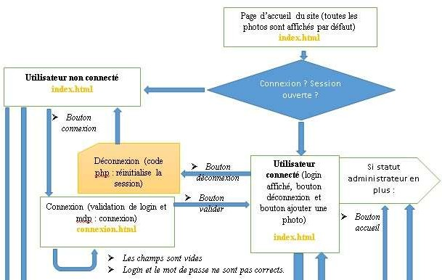
Fonctionnement de l’application (1/3)
Sur la page d’accueil on peut voir toutes les photos par défaut. On peut s’inscrire, se connecter ou se déconnecter si la session est ouverte.
Par ailleurs, lorsqu’on clique sur une photo on est dirigés vers la page dédiée aux informations d’une photo. Cette page est accessible par tous les utilisateurs.
Identifiant: fina ou bena
mot de passe: 12345678

Slide 5
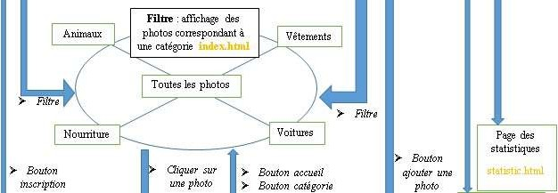
Fonctionnement de l’application (2/3)
Meme si l’on est pas connecté, on peut afficher les photos selon leurs catégorie et accéder à leurs détails. Une fois que l’utilisateur s’inscrit, il peut se connecter et ajouter des photos à Mini-Pinterest. Si l’utilisateur a le statut administrateur en plus, il pourra modifier et supprimer les photos.

Slide 6
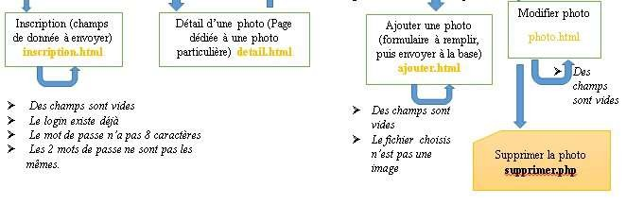
Fonctionnement de l’application (3/3)
Le bouton “Inscription” fait apparaitre l’onglet Inscription ou l’utilisateur doit choisir un identifiant et un mot de passe et le confirmer.
Une fois inscrit il peut se connecter grace au bouton “Connexion”.
L’utilisateur connecté voit apparaitre un bouton “Ajouter une photo” qui l’envoie vers cet onglet. Il peut ajouter une photo à l’application à condition
qu’elle respecte les critéres.
D’autre part si l’utilisateur connecté possède le statut d’administrateur, le bouton “Acceuil” va lui permettre d’accéder à l’onglet Photo ou il pourra modifier ou supprimer des photos.

Slide 7
Retour d’expérience (1/2)
FINARITRA:
J’avais eu du mal à démarrer :
Je faisais beaucoup d’erreurs de syntaxe, ça ne fonctionnait pas comme on voulait…etc. Mais après avoir regardé les anciens TP, TD, des vidéos tutos, documentation php et forums. Il y avait un début de quelque chose.
Mais les bugs nous faisaient perdre beaucoup de temps. Petit à petit, j’ai appris à avoir de bon réflexe pour débugger : faire des affichages -tous le temps - dans le code, pour tracer la source de l’erreur. Depuis, j’ai avancé plus rapidement dans le projet.
Ainsi, c’était la première fois qu’on a créé un site de A à Z :
On a mis en pratique nos connaissances sur le langage html, css , sql et php et le site fonctionne très bien!
Le processus de codage d’un site me parait plus compréhensible et plus claire. J’ai beaucoup plus appris en pratiquant. C’était une expérience très intéressante, voire amusante. J’ai pris beaucoup de plaisir à le faire.
Néanmoins, l’interface graphique n’est pas encore parfaite, et l’ergonomie du site est à revoir. J’ai également appris à mieux travailler en équipe et mieux communiquer avec mes partenaires :
Depuis que je travaille en binôme, je comprends mieux l’importance de mettre des commentaires dans les codes et d’être précis et concis. Je comprends mieux l’intérêt de la documentation d’un code à chaque mise à jour. J’ai eu la chance d’avoir une collègue de travail impliquée, compréhensive et patiente.

Slide 8
Retour d’expérience (2/2)
BENERETA:
Au premier abord:
Lorsque nous avons découvert les consignes je n’était pas très optimiste pour le délai du rendu. Je trouvais les consignes compliquées à réaliser. La création de la base de données m’a mise en confiance car nous n’avons pas eu du mal à le faire et que nous avons travaillé ensemble.
J’ai passé beaucoup de temps à rechercher des réponses sur internet et à découvrir le langage php qui allait me servir pour la suite. Je perdais beaucoup de temps à faire et refaire des test et lorsque je n’arrivais pas à avancer je demandais à Finaritra d’analyser le code, et cela fonctionnait à chaque fois.
Le déroulement:
La plupart de temps j’avais l’impression que rien ne marchait mais au fil du temps j’ai appris à chercher mes erreurs et j’ai apprécié chaque petite réussite. Ce que j’ai appréciée le plus c’est coder les vérifications de formulaire pour l’ajout de photo. Cela m’a demandé beaucoup de travail, de temps et de patience mais lorsque cela a fonctionné j’étais très fière de mon travail. J’ai également appris beaucoup de choses sur le langage PHP durant ce processus et l’importance d’une base de données pour la création d’un site,
Le travail en équipe réussi:
J’ai proposé à Finaritra de travailler ensemble en binôme même si on n’avait jamais travaillé ensemble. Elle était impliquée en cours et je savais que je pouvais lui faire confiance. On s’est très bien entendu dés le début et elle m’a beaucoup aidé et motivé. Elle a été à l’écoute et très dynamique et c’est grâce à tout ça que je considère avoir réussi ce projet.

